Slide 1
Funções/procedimentos/métodos
ICC1-Aula 8

Slide 2
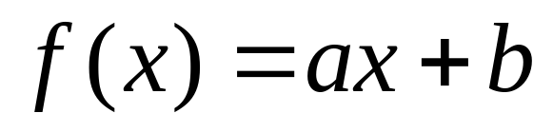
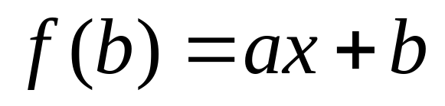
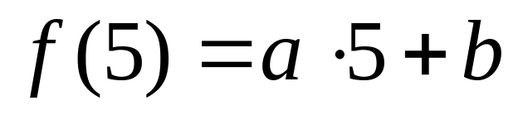
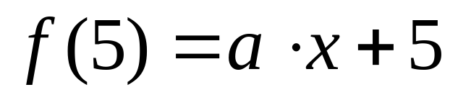
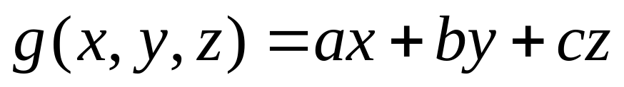
O conceito matemático de função – uma visão prática (e parcial)...
Dois “momentos”: definição e uso

Slide 3
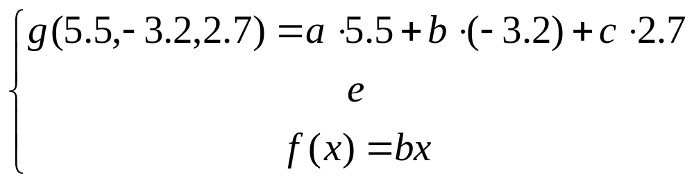
Numa função matemática, a avaliação da função não altera nada fora da função.
Não há construção na linguagem que permita outro comportamento.
Isto não é uma função matemática!

Slide 4
Funções em programação
Existem linguagens estritamente funcionais, em que as funções de programação também não mudam nada fora dela. Ex. Scheme, Haskell, Erlang... este é o principal comportamento de linguagens funcionais.
em programação é muito mais comum uma variação chamada “procedimento”, que PODE mudar variáveis fora dele se permitido e desejado – é o que acontece em PASCAL, C, Java,... esta é uma característica de linguagens procedurais.

Slide 5
Funções em programação - declaração
double f(double x) {
return a*x+b;
}
// falta alguma coisa??

Slide 6
Funções em programação - declaração
double f(double x) {
double a=...;
double b=...;
return a*x+b;
}
// sim! declarar e inicializar as constantes!

Slide 7
poderíamos fazer assim:
double f(double x, double a, double b) {
return a*x+b;
}
// precisa declarar e inicializar a e b agora?

Slide 8
e como usar???
public static void main (String args[]) {
double y;
y=f(5.45); // deste jeito!
System.out.println (y);
}
public static void main (String args[]) {
double y;
y=f(5.45, 7.4, 8.4); // deste jeito!
System.out.println (y);
}

Slide 9
Questões que precisam ser resolvidas
Um comando dentro de uma função pode modificar os valores das variáveis de fora da função??
Um comando fora de uma função pode modificar os valores das variáveis de dentro da função??
... mas de outro jeito pode ser útil...
SIM!! Dependendo da parte do código em que uma variável é declarada e do modificador de acesso, é possível “mudar a regra”.

Slide 10
... e onde dá para declarar variáveis??
class Ola {
public static void main (String args[]) {
System.out.println (“Olá”);
}
}
// usar uma variável antes de declará-la ou inicializá-la causa erro.

Slide 11
Blocos de código {} também delimitam escopo.
class Ola {
public static void main (String args[]) {
{
int i;
i=10;
}
System.out.println (i); // erro!
}
}

Slide 12
e quanto a if, while, for??
para if, while e do..while, se declarar dentro do bloco, a condição está fora do escopo.
para “switch”, não é possível declarar fora de algum “case”.
para for, isto funciona:
    for (int i=0;i<10;i++) {
    System.out.println (i);
    }

Slide 13
Para que servem funções??
Eliminar redundância de código;
Otimizar uso de memória;
Evitar uso e reúso inadequado de variáveis;
Aumentar a clareza do código;

Slide 14
Lista 3
Utilize funções quando julgar necessário e elimine as redundâncias de código dos programas da lista 2.
Nota: você vai precisar declarar as funções como static!!

Slide 15

Exemplo: dos números de 1 a 1000, liste quais são primos.

Slide 16
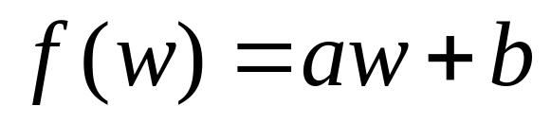
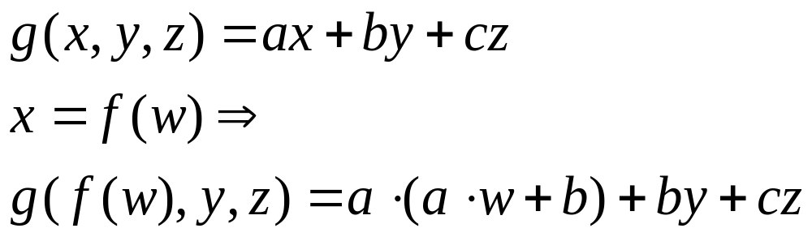
Composição de funções

Slide 17
Classes, objetos, atributos e métodos

